Slide 1
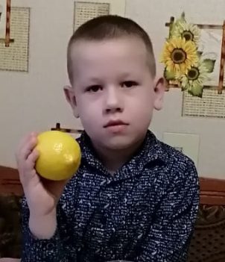
Исследовательский проект
«Лимон и его свойства»
Подготовил :
Ларечнев Игорь, 6 лет
МБДОУ Аннинский д/с
ОРВ «Росток»
Руководитель:
Межова И.Н.
2020 год

Slide 2
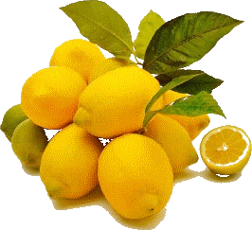
Гипотеза:
Предположим, что лимоны полезны для здоровья и у них интересные свойства.

Slide 3
Цель проекта:
Изучить полезные и необычные свойства лимона.

Slide 4
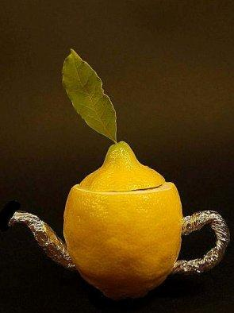
Задачи:
1.Узнать как можно больше о лимоне из книг, журналов и Интернета.
2. Провести опыты и узнать свойства лимона.

Slide 5
Объект исследования: лимон
Предмет исследования: свойства лимона
Методы исследования:
наблюдения,
эксперименты,
изучение интернет -ресурсов, энциклопедии.

Slide 6
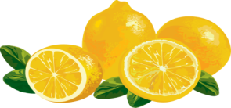
История лимона
Из книг и энциклопедии я узнал, что родиной лимона считается Индия. В Россию лимон был завезен более ста лет назад из Турции.
Лимон – это цитрусовый фрукт длиной до девяти сантиметров, ярко желтого цвета, овальной формы. Растут лимоны на вечнозеленых деревьях с колючими ветками.
Лимоны содержат витамины, также в них есть клетчатка и эфирные масла.
.

Slide 7
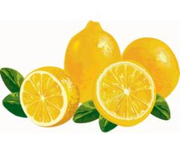
Состав лимона и его полезные свойства
Клетчатка
витамины A, B, B1, B2, E, D и витамин P
Эфирные масла

Slide 8
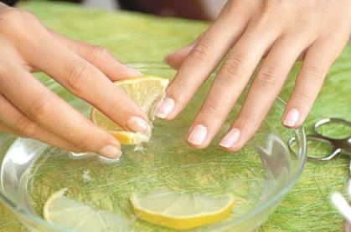
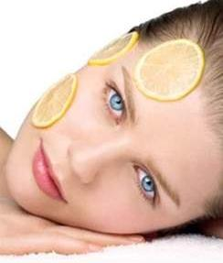
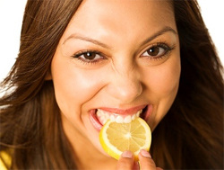
Для красоты

Slide 9
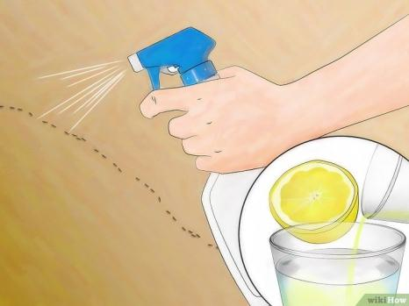
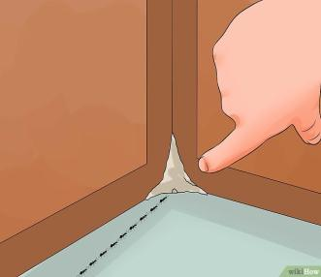
В хозяйстве:
Если в вашем доме завелись муравьи, не паникуйте! Смажьте лимонным соком их «любимые места» и муравьи забудут дорогу в ваш дом.

Slide 10
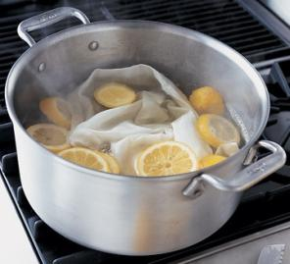
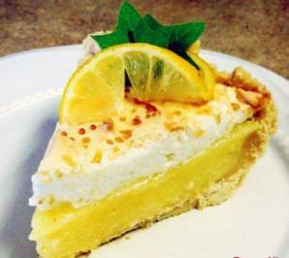
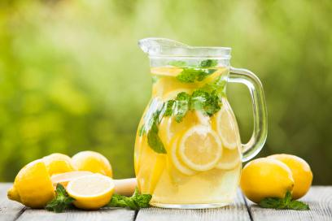
В кулинарии.

Slide 11
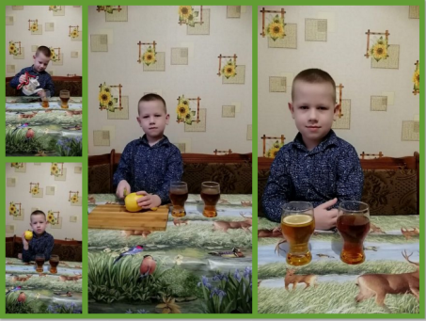
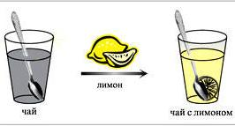
1. Опыт с чаем и лимоном!
Для опыта я взял:
2 стакана чая и лимон.
Затем в один стакан я
положил лимон.
Вывод: лимон обесцветил чай, тем самым мы можем защитить свои зубы от желтоватого оттенка.

Slide 12
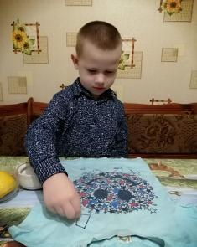
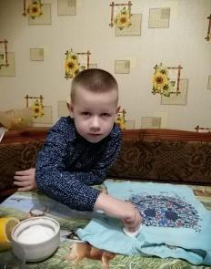
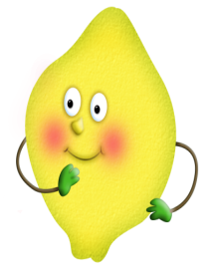
2. Опыт «Лимон – пятновыводитель»!
По результатам предыдущего опыта, мы увидели, что лимон может выбеливать цвета. Значит, он может помочь вывести некоторые пятна.
Вывод: лимон выводит пятна от фломастеров.

Slide 13
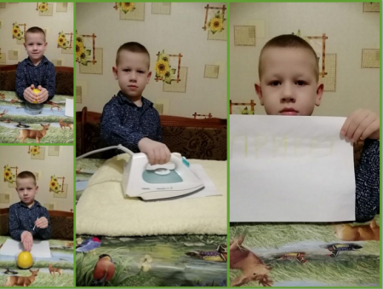
3. Опыт «Засекреченное послание»
.
Я выжал сок одного лимона, написал ватной палочкой послание и подождал, пока сок подсохнет. Прогладил бумагу тёплым утюгом. Буквы стали видимыми.
Вывод: лимонный сок при нагревании приобретает желтый оттенок на бумаге. Наше «послание» оказалось рассекреченным.

Slide 14
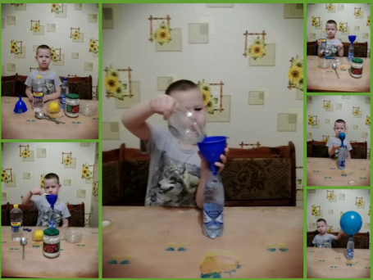
4. Опыт «Лимон надувает воздушный шарик и запускает ракету»
Наливаем воду в бутылку и растворяем в ней чайную ложку пищевой соды. В отдельной посуде смешиваем сок лимона и три столовых ложки уксуса, выливаем в бутылку через воронку. Быстро надеваем шарик на горлышко бутылки . Шарик надувается.
Вывод: При взаимодействии соды и кислоты лимона, образуется газ, который может надуть шарик.

Slide 15
Заключение.
Итак, опытным путем я подтвердил выдвинутую мною гипотезу, что лимоны полезны для здоровья и у них интересные свойства.

Slide 16
Спасибо за внимание!

